Slide 1
Паспорт архива организации
(рекомендации по заполнению)

Slide 2
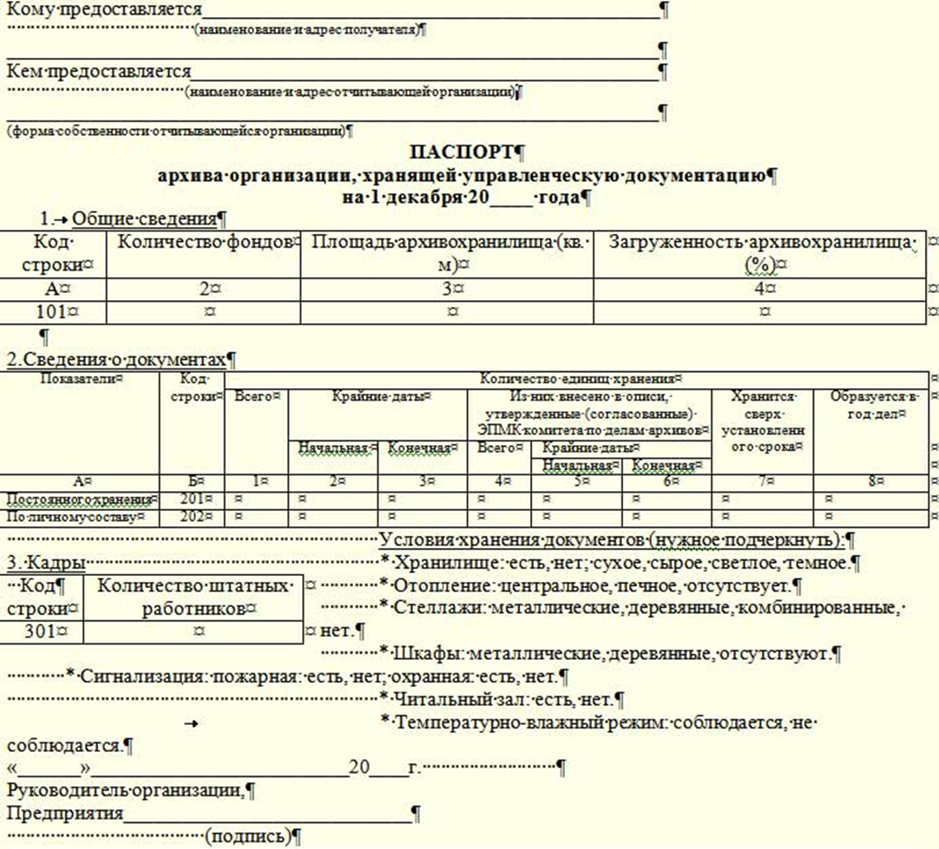
Паспорт архива организации – это документ централизованного государственного учёта документов Архивного фонда Российской Федерации в архиве организации
Регламент государственного учета документов Архивного фонда Российской Федерации, утверждённый приказом Росархива от 11.03.1997 N 11

Slide 3
Паспорт архива организации отражает информацию об организации хранения и сведения о документах постоянного хранения и по личному составу по состоянию на 1 декабря отчетного года, составляется каждой организацией — источником комплектования государственного или муниципального архива ежегодно в двух экземплярах,
Один экземпляр паспорта представляется в государственный или муниципальный архив, второй – хранится в деле фонда организации.

Slide 4
Графа 1 — «Количество фондов»
Указываются все фонды, если фондирование документов, находящихся на хранении в архиве организации, проведено раздельно. В архиве кроме основного фонда, образовавшегося в результате деятельности настоящей организации, могут храниться фонды организаций — предшественников и ликвидированных подведомственных организаций. Каждый фонд, независимо от того, состоит ли он из документов одного или нескольких видов (управленческая или документы по личному составу) учитывается в паспорте только один раз.
Графа 2 — «Площадь архивохранилища» (кв. м)
Указывается площадь отдельного помещения в кв. м. В случае его отсутствия, ставится прочерк.
Графа 3 — «Загруженность архивохранилища (%).
Графа заполняется при наличии архивохранилища и рассчитывается путем деления количества дел, находящихся на хранении, на количество дел, которое может вместить помещение (проектная вместимость) и умножается на 100%.
Но Прежде чем выявить загруженность архивохранилища, требуется определить его вместимость. Вместимость архивохранилища можно определить разными способами:
1) 1000 ед. хр. × на площадь архивохранилища / 2,5 кв. м
(1000 ед. хр. умножить на площадь архивохранилища и разделить на 2,5 кв. м)
2) количество ед. хр., находящихся на 1 погонном метре, умножается на число общей протяженности архивных полок (в том числе свободных). При этом В случае наличия в хранилище стандартных стеллажей вместимость архивохранилища вычисляется из расчета 75 дел на 1 погонный метр.
Раздел 1. Общие сведения

Slide 5
строка 201 графы 1-3
Указывается количество хранящихся в архиве организации и структурных подразделениях организации документов постоянного хранения, сформированные в дела по год, предшествующий двум годам текущего года, т.к. дела предаются в архив организации не позднее, чем через три года после завершения дел в делопроизводстве. Так, в паспорте, составленном на 1 декабря 2021 года, сведения даются по 2018 год включительно.
Графа 4-6
В этой графе указываются все находящиеся на хранении в архиве организации документы постоянного хранения в ед. хр., как подготовленные к передаче на постоянное хранение в государственный или муниципальный архив (но на 01.12 еще не переданные) и внесённые в описи, утвержденные ЭПМК Агентства ЗАГС и архивного дела Камчатского края (далее — ЭПМК).
Графа 7
Указывается количество дел постоянного хранения, находящихся на ведомственном хранении сверх установленного срока. Так, документы постоянного срока хранения организаций – источников комплектования государственного архива хранятся в организации 10 лет и затем передаются в государственный архив, а организаций – источников комплектования муниципальных архивов – 5 лет и затем передаются в муниципальный архив. Если негосударственная организация хранит документы государственной организации-предшественника, то документы, отнесенные к государственной собственности следует считать как документы, хранящиеся сверх срока.
Графа 8
Указывается общее количество дел постоянного хранения, образующихся в течение одного года в делопроизводстве данного учреждения. Количество определяется либо по номенклатуре, либо путем поединичного подсчета дел (в случае, когда объем документов, образующихся каждый год разнится, количество дел, образовавшихся за последние три года суммируется и делится на три).
Раздел 2. Сведения о документах

Slide 6
строка 202 графы 1-3
Указывается количество хранящихся в архиве организации и структурных подразделениях организации документов по личному составу, сформированные в дела по год, предшествующий двум годам текущего года.
Графа 4-6
В этой графе указываются все находящиеся на хранении в архиве организации документы по личному составу в ед. хр., внесённые в описи, согласованные ЭПМК.
Графа 7
Для документов по личному составу не заполняется.
Графа 8
Указывается общее количество дел по личному составу, образующихся в течение одного года в делопроизводстве данного учреждения.
Раздел 2. Сведения о документах

Slide 7

строка 301
Указывается наличие штатного архивариуса, заведующего архивом, либо специалиста, принятого в штат в качестве делопроизводителя, ответственного за ведение архива организации, а не количество штатных работников организации в целом. Если в организации нет штатных работников архива, а есть лицо, ответственное за хранение, обработку, упорядочение документов, законченных в делопроизводстве организации, то в этой графе ставится «нет».
Раздел 3. Кадры

Slide 8
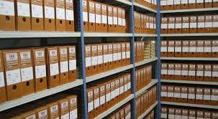
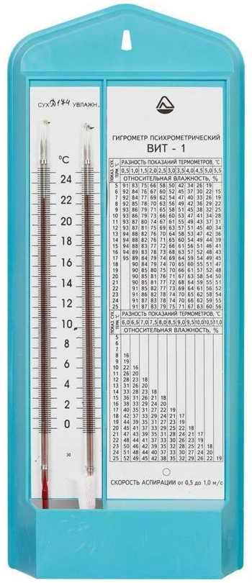
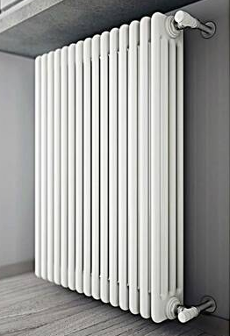

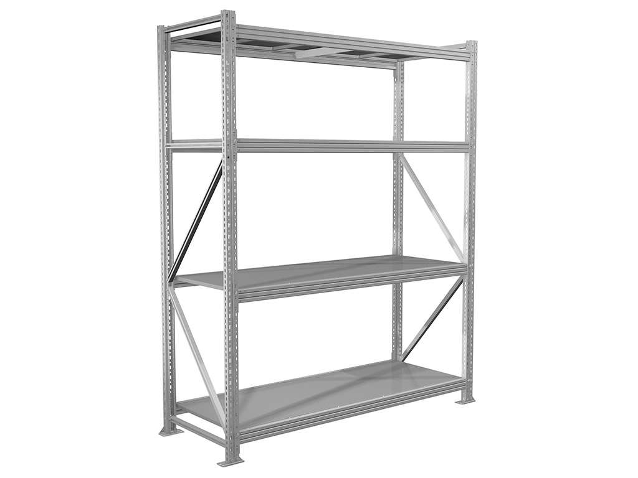

Условия хранения документов
Подчеркиваются показатели, характеризующие помещение, в котором хранятся архивные документы. При отсутствии хранилища в пояснительную записку необходимо внести сведения, отражающие характеристики мест реального хранения документов (рабочих комнат, коридоров, подвалов и т.п.).
К паспорту составляется пояснительная записка, подписанная исполнителем. В пояснительную записку необходимо включить информацию по изменившимся цифрам, указать причины их увеличения (уменьшения). Также приводятся сведения об изменениях в наименовании, подчиненности, организационно-правовом статусе или форме собственности организации, данные о предыдущих передачах документов на постоянное хранение (наименование архива, виды, объемы и крайние даты передаваемых документов, год передачи и др.). В случае необнаружения (утраты) документов постоянного хранения, поставленных на государственный учет (включенных в утвержденные описи ЭПМК), указанные дела в обязательном порядке включаются в паспорт архива. В данном случае вместе с паспортом архива представляется справка с указанием причин и обстоятельств утраты, с подробным перечислением документов, их объема, крайних дат за подписью руководителя организации.

